Slide 1

CALCULADORA DA EQUAÇÃO FUNDAMENTAL DOS
ESPELHOS ESFÉRICOS

Slide 2

SUMÁRIO
Tecnologias utilizadas;
Explicação do Backend;

Slide 3

TECNOLOGIAS
Linguagem utilizada: Python;
Principal desafio: Realizar o tratamento de erros.

Slide 4
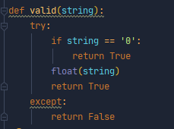
CALCULADORA– FUNÇÃO TYPECASTING
Declaração da função;
If para “0” se enquadrar como elegível para o typecasting.

Slide 5
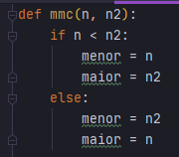
CALCULADORA – FUNÇÃO MMC
Declaração da função;
Definição do menor número;
Definição do maior número.

Slide 6
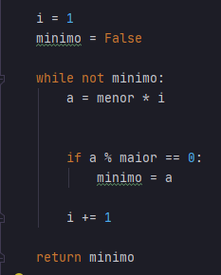
CALCULADORA – FUNÇÃO MMC
Declaração da variável de multiplicação;
Por padrão, o MMC não foi atingido, por isso ele se torna falso;
Enquanto a variável “mínimo” não for verdadeira, procuraremos pelo MMC.

Slide 7

CALCULADORA – MENSAGEM
Lista com todas as frases pré-elaboradas;
Futuramente, o índice dessa lista será selecionado através da função Randint da biblioteca Random.

Slide 8
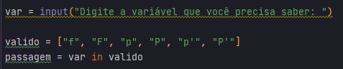
BACKEND – INSERÇÃO
Recebimento da escolha do usuário;
Enumeração únicas inserções válidas;
Verificação para saber se o valor inserido condiz com o que realmente deve ser inserido;

Slide 9
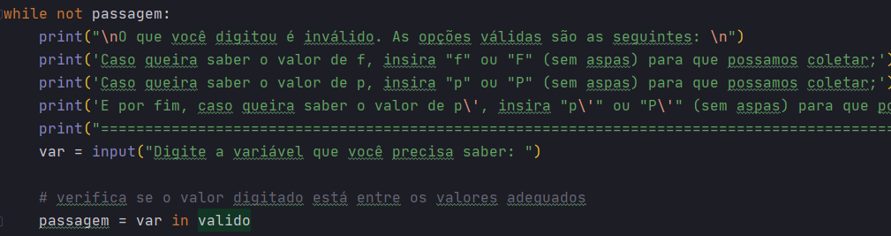

BACKEND – VALIDAÇÃO
DA INSERÇÃO

Slide 10
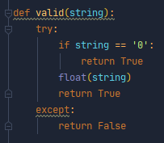
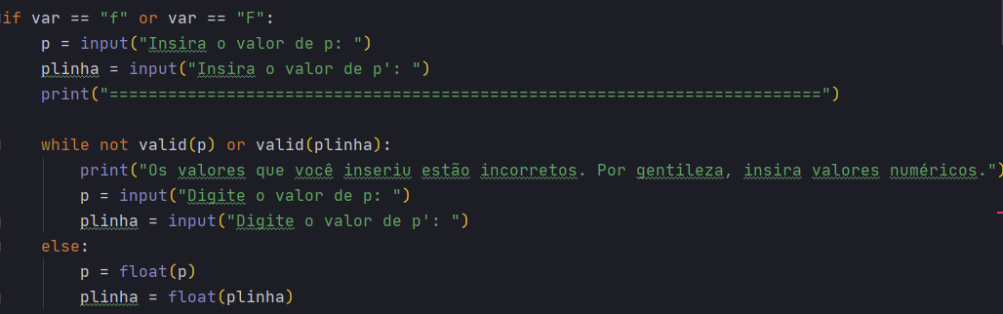
BACKEND – VALIDAÇÃO
DA INSERÇÃO

Slide 11
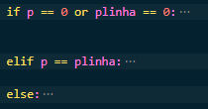
PANORAMA GERAL DO CÁLCULO DA FÓRMULA
Após a validação, aplicamos as propriedades.

Slide 12
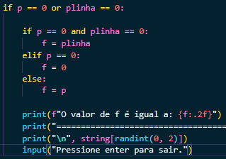
BACKEND – CÁLCULO DA
FÓRMULA
Aplicação das devidas propriedades caso o usuário insira zero;
“Tratamento de erros”

Slide 13
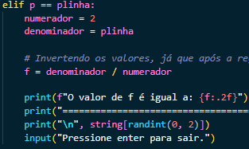
BACKEND – CÁLCULO DA
FÓRMULA
Inversão da fração
pela mult. em cruz
Retorno do resultado
Seleção pseudoaleatória de um dos textos

Slide 14
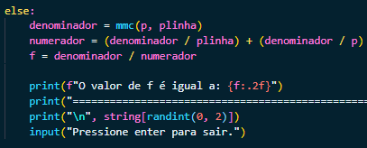
BACKEND – CÁLCULO DA
FÓRMULA
MMC
Cálculo do numerador
Cálculo do resultado

Slide 15

OBRIGADO POR SUA ATENÇÃO!
Realização: Cibelly Anjos; Renata Belila; Ryan Gonçalves; Victor Cosme e Vinícius de Marães.

